Slide 1


Vienkāršotās izmaksas
LEADER pieejas administrēšanā
Latvijas Lauku attīstības programmā 2014.-2020.
Pārejas periodā (2021. un 2022.gadam) un
Kopējās lauksaimniecības politikā 2020.+
14.10.2020.

Slide 2
Dotāciju izmaksas veidi ESIF fondiem (t.sk ELFLA) :
1.Dotācijas, ko dalībvalstis piešķir saņēmējiem, var būt kādā no šādiem veidiem:
1.1. to attiecināmo izmaksu atlīdzināšana, kas faktiski radušās saņēmējam vai publiskās un privātās partnerības darbību privātā sektora partnerim un apmaksātas darbību īstenošanas gaitā, ietverot iemaksas natūrā un nolietojuma izmaksas;
1.2. vienības izmaksas;
1.3. fiksētas summas maksājumi;
1.4. vienotas likmes finansējums;
1.5. šā punkta a)–d) apakšpunktā minēto veidu kombinācija ar nosacījumu, ka ikviens no dotācijas veidiem sedz atšķirīgas kategorijas izmaksas vai tiek izmantots atšķirīgiem projektiem, kas veido daļu no darbības, vai secīgiem darbības posmiem.

Slide 3

Ja darbības kopējās izmaksas nepārsniedz 200 000 EUR, iemaksas no ERAF, ESF+, AMIF, IDF un BMVI saņēmējam sniedz vienības izmaksu, fiksētas summas maksājumu vai vienotas likmes finansējuma veidā, izņemot darbības, kurām sniegtais atbalsts ir uzskatāms par valsts atbalstu.

Slide 4
Kāpēc ir ieteicams izmantot vienkāršotas izmaksas?
1
Ir iespējams samazināt neatbilstību rašanas risku
2
Pārstāt kontrolēt katru centu
Vienkāršot darbu LAD un VRG līmenī
3
Fokusēties uz sasniegtajiem rezultātiem

Slide 5
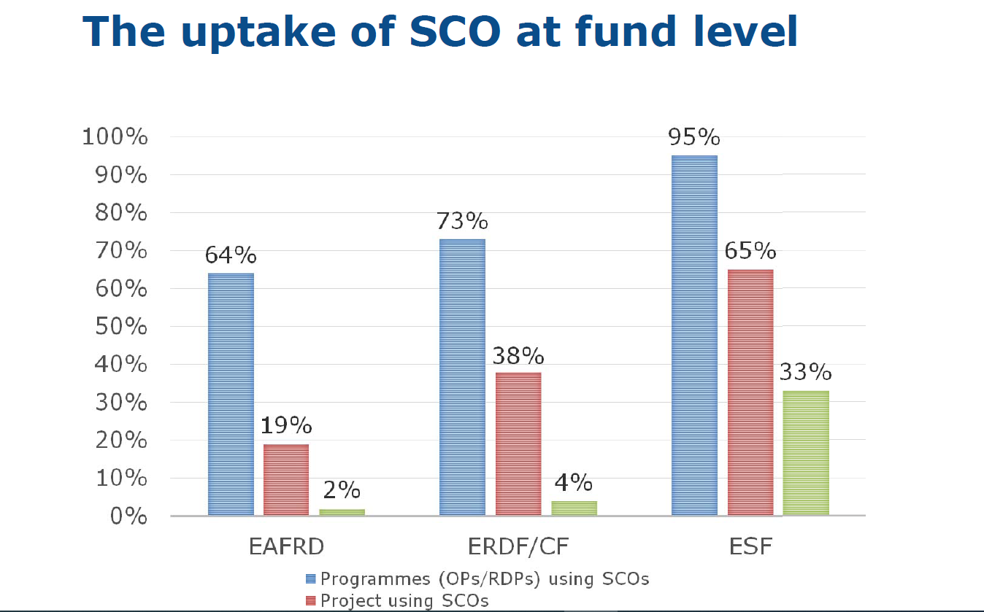

Slide 6

ELFLA visbiežāk izmanto vienkāršotās izmaksas sekojošiem pasākumiem:
M1. Zināšanu pārnese
M8. Investīcijas mežu kopšanai
M16.Sadarbība
M19. LEADER pieeja

Slide 7

LAP 2014.-2020. (n+3) – Reālas izmaksas
Pārejas periods 2021.-2022.
Vienkāršoto izmaksu piemērošana
KLP SP 2021.-2027.
2021.
2022.
2020.
2023.

Slide 8
Pārejas periodā LEADER pieejas administrēšanai ir paredzēts izmantot 4 vienkāršotās izmaksas
Vienkāršotā izmaksa “Vienotas likmes finansējums projektu sagatavošanas izmaksām”
pasākumam M4 “Ieguldījumi materiālajos aktīvos”;
apakšpasākumam 19.2. “Atbalsts darbību īstenošanai saskaņā ar SVVA stratēģiju”.
2. Tehnikas un būvniecības katalogi :
pasākumam M4 “Ieguldījumi materiālajos aktīvos”
apakšpasākumam 19.2. “Atbalsts darbību īstenošanai saskaņā ar SVVA stratēģiju”.
3. Vienkāršotā izmaksa “Vienotas likmes finansējums izmaksām, kas nav personāla izmaksas”, apakšpasākumam 19.4. “Vietējās rīcības grupas darbības nodrošināšana, teritorijas aktivizēšana”.
4. Vienkāršotā izmaksa “Vienreizējs maksājums sabiedrības virzītas vietējās attīstības stratēģiju sagatavošanai” apakšpasākumam 19.1. “Sagatavošanas atbalsts”.

Slide 9
Vienkāršotā izmaksa “Vienotas likmes finansējums izmaksām, kas nav personāla izmaksas”, apakšpasākumam 19.4. “Vietējās rīcības grupas darbības nodrošināšana, teritorijas aktivizēšana”
Līdz 40% no tiešajām personāla izmaksām var izmantot, lai segtu darbības pārējās attiecināmās izmaksas

Slide 10
LAP 2014.-2020. - reālas izmaksas
Pārejas periods 2021.-2022.
Vienkāršoto izmaksu piemērošana
KLP SP 2021.-2027. Vienkāršoto izmaksu piemērošana
2021.
2022.
2020.
2023.

Slide 11
1. Vienkāršoto izmaksu piemērošana aktivitātei «Vietējās ekonomikas stiprināšanas iniciatīvas»
Vietējās ekonomikas stiprināšanas iniciatīvas
(vismaz 50%)
Atbalsta pretendenti | Atbalsta intensitāte* | Viena projekta maksimālā attiecināmo izmaksu summa *
Uzņēmējdarbības uzsākšanai (vienkāršotās izmaksas) | vienreizējs maksājums (lump sum) | 5 000 EUR
Uzņēmēji ar apgrozījumu līdz 150 000 EUR/gadā | 40% | līdz 200 000 EUR
Kooperatīvās sabiedrības | 40% | līdz 200 000 EUR
Pašvaldības (tirdzniecības vietas izveide, kopprojekts ar uzņēmēju) | 40% | līdz 200 000 EUR
Nelauksaimnieciskās uzņēmējdarbības
radīšana, attīstība, tsk.,tūrisms
Lauksaimniecības produktu pārstrāde
Tirdzniecības vietas izveide/labiekārtošana
Darbinieku produktivitātes kāpināšana
1. Vienkāršotā izmaksa “Vienotas likmes finansējums projektu sagatavošanas izmaksām”;
2. Tehnikas un būvniecības katalogi
3. Vienkāršotā izmaksa “Vienreizējs maksājums – uzņēmējdarbības uzsākšanai, saskaņā ar sabiedrības virzītas vietējās attīstības stratēģiju”, atbalsta apjoms vienam projektam 5 000 euro.

Slide 12
2. Vienkāršoto izmaksu piemērošana aktivitātei «VIETAS POTENCIĀLA ATTĪSTĪBAS INICIATĪVAS»
Vietas potenciāla attīstības iniciatīvas
Atbalsta veids | Atbalsta intensitāte* | Viena projekta maksimālā attiecināmo izmaksu summa *
Juridiska vai fiziska persona, biedrības, nodibinājumi, reliģiskas organizācijas, pašvaldības, kas īsteno sabiedriskā labuma projektu | 70%; | līdz 50 000 EUR līdz 100 000 EUR (pašvaldības infrastruktūra)
Viedo ciemu stratēģiskais attīstības projekts | 70%; | noteikts limits uz teritoriālo vienību
Jauniešu iniciatīvu attīstības projekti (vienkāršotās izmaksas) | vienreizējs maksājums (lump sum) | 5 000 EUR
VRG starpvalstu/ starpteritoriālās sadarbības projekti | 100%, budžeta projekts | līdz 100 000 EUR
Teritorijas
sakārtošana pakalpojumu pieejamībai, kvalitātei un sasniedzamībai, t.sk.:
Dabas un kultūras objektu sakārtošana
Sabiedrisko aktivitāšu dažādošana
Starpteritoriālā un starpvalstu sadarbība
Vienkāršotā izmaksa “Vienotas likmes finansējums projektu sagatavošanas izmaksām”;
Vienkāršotā izmaksa “Vienreizējs maksājums – jauniešu iniciatīvam, saskaņā ar sabiedrības virzītas vietējās attīstības stratēģiju”, atbalsta apjoms 5 000 euro
Vienkāršotā izmaksa “Vienas vienības izmaksu standarta likmes aprēķina un piemērošanas metodika 1 km izmaksām”;
Vienkāršotā izmaksa “Budžeta projekts - starpvalstu un starpteritoriālai sadarbībai vietējām rīcības grupām”, atbalsta apjoms līdz 100 000 euro vienam budžeta projektam.

Slide 13
Vienkāršotā izmaksa “Vienas vienības izmaksu standarta likmes aprēķina un piemērošanas metodika 1 km izmaksām”
1 km metodika
=> 0.12 EUR/km
0.04 EUR/km
0.61 EUR, 1.15 (Rīgā) EUR/brauciens
Saskaņā ar 2020.gada 20.aprīļa Finanšu ministrijas apstiprināto metodiku “Vienas vienības izmaksu standarta likmes aprēķina un piemērošanas metodika 1 km izmaksām darbības programmas “Izaugsme un nodarbinātība” īstenošanai”.

Slide 14
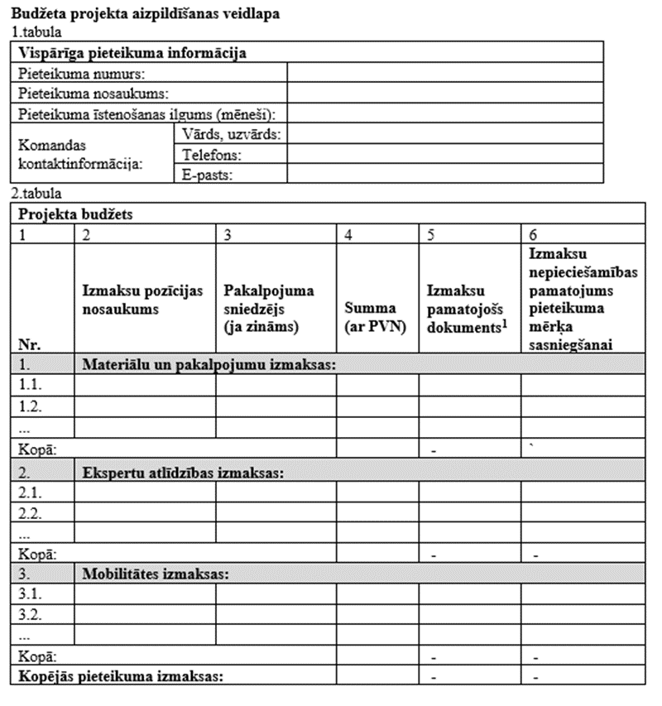

Vienkāršotā izmaksas «Budžeta projekts» veidlapas piemērs IZM SAM
Notes:
Draft budget piemērs IZM SAM

Slide 15
Budžeta projekta piemērs - starpvalstu sadarbības projekts ar Igaunijas VRG
Izmaksu pozīcija | Summa | Pamatojošais dokuments
Atlīdzība projekta vadītājam | 1200 EUR x 6 (mēneši) = 7 200 EUR | Konta izdruka, statistikas dati, vēsturiskās izmaksas u.c.
Grāmatvedības izmaksas | 200 EUR x 6 (mēneši) = 1 200 EUR
dienas nauda un viesnīcas izmaksas (5 dalībniekiem, 4 dienu komandējums) | Dienas nauda (40 EUR x 4 x 5) = 800 EUR Viesnīcas izmaksas (60 EUR x 4 x 5) = 1 200 EUR | Atbilstoši normatīvajiem aktiem par kārtību, kādā atlīdzināmi ar komandējumiem saistītie izdevumi, ja tikšanās notiek pie sadarbības partnera
Ceļa izdevumi | 780 EUR (6500 km x 0.12 EUR/km) | VI likme
Dalība konferencē 5 cilvēkiem) | 2500 EUR | Konferences organizētāju cenu piedāvājums
Kopā | 13 680 EUR

Slide 16
Vienkāršotā izmaksa “Vienotas likmes finansējums izmaksām, kas nav personāla izmaksas”, pasākumam “Atbalsts LEADER vietējai attīstībai (SVVA — sabiedrības virzīta vietējā attīstība)” vietējo rīcības grupu darbības nodrošināšanai;
Līdz 40% no tiešajām personāla izmaksām var izmantot, lai segtu darbības pārējās attiecināmās izmaksas

Slide 17
PALDIES PAR UZMANĪBU!

